Slide 1
Государственное бюджетное общеобразовательное учреждение средняя общеобразовательная школа № 382 Красносельского района Санкт-Петербурга
Родительское собрание
«Основы религиозных культур и светской этики» как учебный курс для 4 класса

Slide 2
С 1 сентября 2012/2013 учебного года
в обязательную часть образовательной программы
4-го класса начальной школы включён комплексный учебный курс
«Основы религиозных культур и светской этики» (далее ОРКСЭ)

Slide 3
Предметная область ОРКСЭ
Предметная область ОРКСЭ направлена на формирование у обучающихся мотивации к осознанному нравственному поведению, основанному на знании и уважении культурных и религиозных традиций многонационального народа России, а также способности к ведению диалога с представителями других культур и мировоззрений.
Имеет ярко выраженный воспитательный характер.
Воспитывая детей мы задаем им цель жизни, и от того, какую цель мы предложим, такое и будет движение.
Опора на помощь СЕМЬИ/
В 5 классе есть логическое продолжение ОРКСЭ - ОДНКНР

Slide 4
Нормативно-правовая основа введения курса ОРКСЭ

Slide 5
1. Поручение Президента Российской Федерации от 2 августа 2009 г. № Пр-2009; 2. Федеральный Закон № 273-ФЗ «Об образовании в Российской Федерации» 3. Федеральные государственные образовательные стандарты начального общего образования, утверждённые приказом Министерства образования и науки РФ № 373 от 6 октября 2009 г. 4.Федеральная образовательная программа (ФОП) начального общего образования (приказ Минпроса РФ от 18.05.2023 № 372) – соответствует содержанию примерной рабочей программы по ОРКСЭ 4 класс от 18 марта 2022 года 5.Письмо Комитета образования СПб от 17.03.2023 № 03-28-2850/23-0-0 «Об организации работы по выбору модуля ОРКСЭ» 6.Письмо Минобрнауки 08-461 от 31.03.2015 «О регламенте выбора модуля курса ОРКСЭ»

Slide 6
Зачем введён курс ОРКСЭ?
В целях:
обеспечения духовно-нравственного развития и воспитания обучающихся;
становления их гражданской идентичности;
сохранения и развития культурного разнообразия;
овладения духовными ценностями и культурой народов России;
развития понимания своей сопричастности к многонациональной культуре России.

Slide 7
Цель изучения курса ОРКСЭ
Формирование у младшего подростка мотиваций к осознанному нравственному поведению, основанному на знании и уважении культурных и религиозных традиций многонационального народа России, а также к диалогу с представителями других культур и мировоззрений.

Slide 8
Задачи изучения курса ОРКСЭ
знакомство обучающихся с основами православной, мусульманской, буддийской, иудейской культур, основами мировых религиозных культур и светской этики;
развитие представлений младшего подростка о значении нравственных норм и ценностей для достойной жизни личности, семьи, общества;
обобщений знаний и представлений о духовной культуре и морали, обеспечивающих целостное восприятие отечественной истории и культуры при изучении гуманитарных предметов на ступени основной школы;
развитие способностей младших школьников к общению в полиэтнической и многоконфессиональной среде на основе взаимного уважения и диалогов во имя общественного мира и согласия.

Slide 9
Состав курса ОРКСЭ
Курс ОРКСЭ состоит из 6 модулей:
«Основы православной культуры»;
«Основы исламской культуры»;
«Основы буддийской культуры»;
«Основы иудейской культуры»;
«Основы светской этики»;
«Основы религиозных культур народов России»

Slide 11
Учебно-методическое обеспечение изучения курса «Основы религиозных культур народов России» (ОРКСЭ) в 4 классе

Slide 12
Учебники и учебные пособия
1. Основы религиозных культур и светской этики. Основы православной культуры ". 4 класс: учебник: в 2-х частях, 1 издание, авторы: Васильева О.Ю., Кульберг А.С., Корытко О.В. и другие; под науч.ред. Васильевой О.Ю.
2. Основы религиозных культур и светской этики. Основы исламской культуры ". 4 класс: учебник, 10 издание переработанное, авторы: Латышина Д.И., Муртазин М.Ф.
3. Основы религиозных культур и светской этики. Основы буддийской культуры ". 4 класс: учебник, 8 издание переработанное, автор Чимитдоржиев В.Л..
4. Основы религиозных культур и светской этики. Основы иудейской культуры ". 4 класс: учебник, 7 издание, авторы: Членов М.А., Миндрина Г.А., Глоцер А.В.
5. Основы религиозных культур и светской этики. Основы религиозных культур народов России." 4 класс: учебник, 10 издание переработанное, авторы: Беглов А.Л., Саплина Е.В., Токарева Е.С., Ярлыкапов А.А.
6. Основы религиозных культур и светской этики. Основы светской этики". 4 класс: учебник, 11 издание переработанное, авторы: Шемшурина А.И., Шемшурин А.А

Slide 13
Завершённая предметная линия учебников по ОРКСЭ издательства «Просвещение»

Slide 14
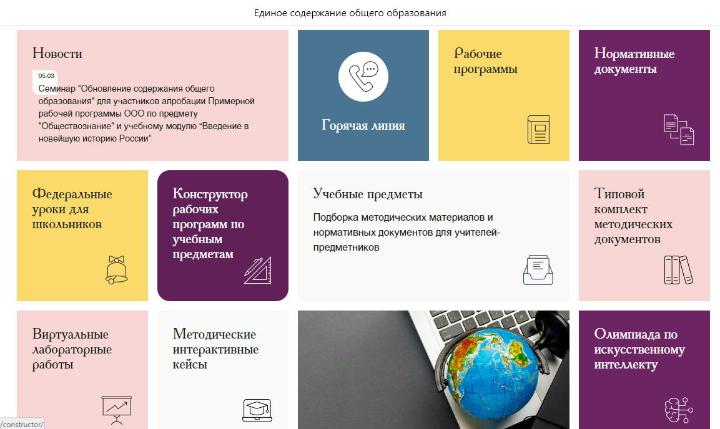
ПРОГРАММА КУРСА ОРКСЭ

Slide 15
Содержание модулей по ОРКСЭ

Slide 16
Особенности содержания курса ОРКСЭ и его преподавания
курс является культурологическим: предметом преподавания курса ОРКСЭ является не содержание верований, а само их существование;
ракурс рассматривания религий обзорно-тематический;
курс является светским: преподавание ведётся педагогами школы;
все модули согласуются по педагогическим целям и задачам;
отсутствие доминирующих позиций какой-либо традиции перед другой;
преподавание не вызывает оценочных суждений по содержанию курса;
курс является безоценочным, но зачётным: в конце учебного года обучающиеся получают «Зачёт» по курсу.

Slide 17
Основы светской этики Содержание
Россия — наша Родина
Этика и её значение в жизни человека. Нормы морали. Нравственные ценности, идеалы, принципы
Государство и мораль гражданина. Основной Закон (Конституция) в государстве как источник российской гражданской этики
Образцы нравственности в культуре Отечества, народов России. Природа и человек
Праздники как одна из форм исторической памяти
Семейные ценности. Этика семейных отношений
Трудовая мораль. Нравственные традиции предпринимательства
Что значит быть нравственным в наше время. Методы нравственного самосовершенствования
Этикет
Любовь и уважение к Отечеству. Патриотизм многонационального и многоконфессионального народа России

Slide 18
«ОСНОВЫ РЕЛИГИОЗНЫХ КУЛЬТУР НАРОДОВ РОССИИ»
Содержание
Россия - наша Родина;
Культура и религия. Возникновение религий. Мировые религии и иудаизм. Основатели религий мира;
Священные книги христианства, ислама, иудаизма и буддизма
Хранители предания в религиях мира;
Добро и зло;
Человек в религиозных традициях народов России;
Священные сооружения;
Искусство в религиозной культуре; Религиозная культура народов России Религиозные ритуалы. Обычаи и обряды;
Праздники и календари;
Религия и мораль. Нравственные заповеди в христианстве, исламе, буддизме и иудаизме;
Милосердие, забота о слабых, взаимопомощь; Семья и семейные ценности;
Долг, свобода, ответственность, труд;
Любовь и уважение к Отечеству

Slide 19
«ОСНОВЫ ПРАВОСЛАВНОЙ КУЛЬТУРЫ» Содержание
Россия – наша Родина;
Культура и религия. Введение в православную духовную традицию;
Во что верят православные христиане ;
Добро и зло в православной традиции. Золотое правило нравственности. Любовь к ближнему;
Отношение к труду. Долг и ответственность;
Милосердие и сострадание;
Православие в России;
Православный храм и другие святыни;
Символический язык православной культуры: христианское искусство (иконы, фрески, церковное пение, прикладное искусство), православный календарь. Праздники;
Христианская семья и её ценности;
Любовь и уважение к Отечеству. Патриотизм многонационального и многоконфессионального народа России

Slide 20
«ОСНОВЫ ИУДЕЙСКОЙ КУЛЬТУРЫ Содержание
Россия – наша Родина;
Введение в иудейскую духовную традицию. Культура и религия;
Тора – главная книга иудаизма. Сущность Торы. «Золотое правило Гилеля»;
Письменная и Устная Тора. Классические тексты иудаизма;
Патриархи еврейского народа: от Авраама до Моше. Дарование Торы на горе Синай;
Пророки и праведники в иудейской культуре;
Храм в жизни иудеев
Назначение синагоги и её устройство;
Суббота (Шабат) в иудейской традиции. Субботний ритуал
Молитвы и благословения в иудаизме;
Добро и зло;
Иудаизм в России;
Основные принципы иудаизма
Милосердие, забота о слабых, взаимопомощь;
Традиции иудаизма в повседневной жизни евреев
Совершеннолетие в иудаизме. Ответственное принятие заповедей
Еврейский дом – еврейский мир: знакомство с историей и традицией
Еврейский календарь
Еврейские праздники: их история и традиции
Ценности семейной жизни в иудейской традиции. Праматери еврейского народа
Любовь и уважение к Отечеству.

Slide 21
Основы исламской культуры Содержание
Россия – наша Родина
Культура и религия. Введение в исламскую духовную традицию
Пророк Мухаммад – образец человека и учитель нравственности в исламской традиции
Коран и Сунна
Во что верят мусульмане (вера в Аллаха, в ангелов, вера в пророков и посланников, в Божественные Писания, в Судный день, в предопределение)
Пять столпов исламской веры. Обязанности мусульман
Творческие работы учащихся. Доработка творческих работ учащихся при участии взрослых и друзей
История ислама в России
Нравственные основы ислама
Наука, искусство – достижения исламской культуры. Мечеть
Мусульманское летоисчисление. Праздники ислама
Любовь и уважение к Отечеству

Slide 22
Основы буддийской культуры Содержание
Россия – наша Родина
Культура и религия. Введение в буддийскую духовную традицию
Основатель буддизма – Сиддхартха Гаутама. Будда и его учение
Буддийский священный канон Трипитака
Буддийская картина мира
Добро и зло. Принцип ненасилия
Человек в буддийской картине мира
Сострадание и милосердие
Отношение к природе
Буддийские учители Будды и бодхисаттвы
Семья в буддийской культуре и её ценности
Творческие работы учащихся
Обобщающий урок
Буддизм в России
Путь духовного совершенствования
Буддийское учение о добродетелях
Буддийские символы
Буддийские ритуалы и обряды
Буддийские святыни
Буддийские священные сооружения
Буддийский храм
Буддийский календарь
Буддийские праздники
Искусство в буддийской культуре
Любовь и уважение к Отечеству

Slide 23
Кто осуществляет выбор модуля ОРКСЭ?
Выбор модуля для изучения курса ОРКСЭ осуществляет родитель (законный представитель) обучающегося.
Результаты выбора должны быть зафиксированы письменным заявлением родителя (законного представителя) и протоколом родительского собрания.

